Slide 4
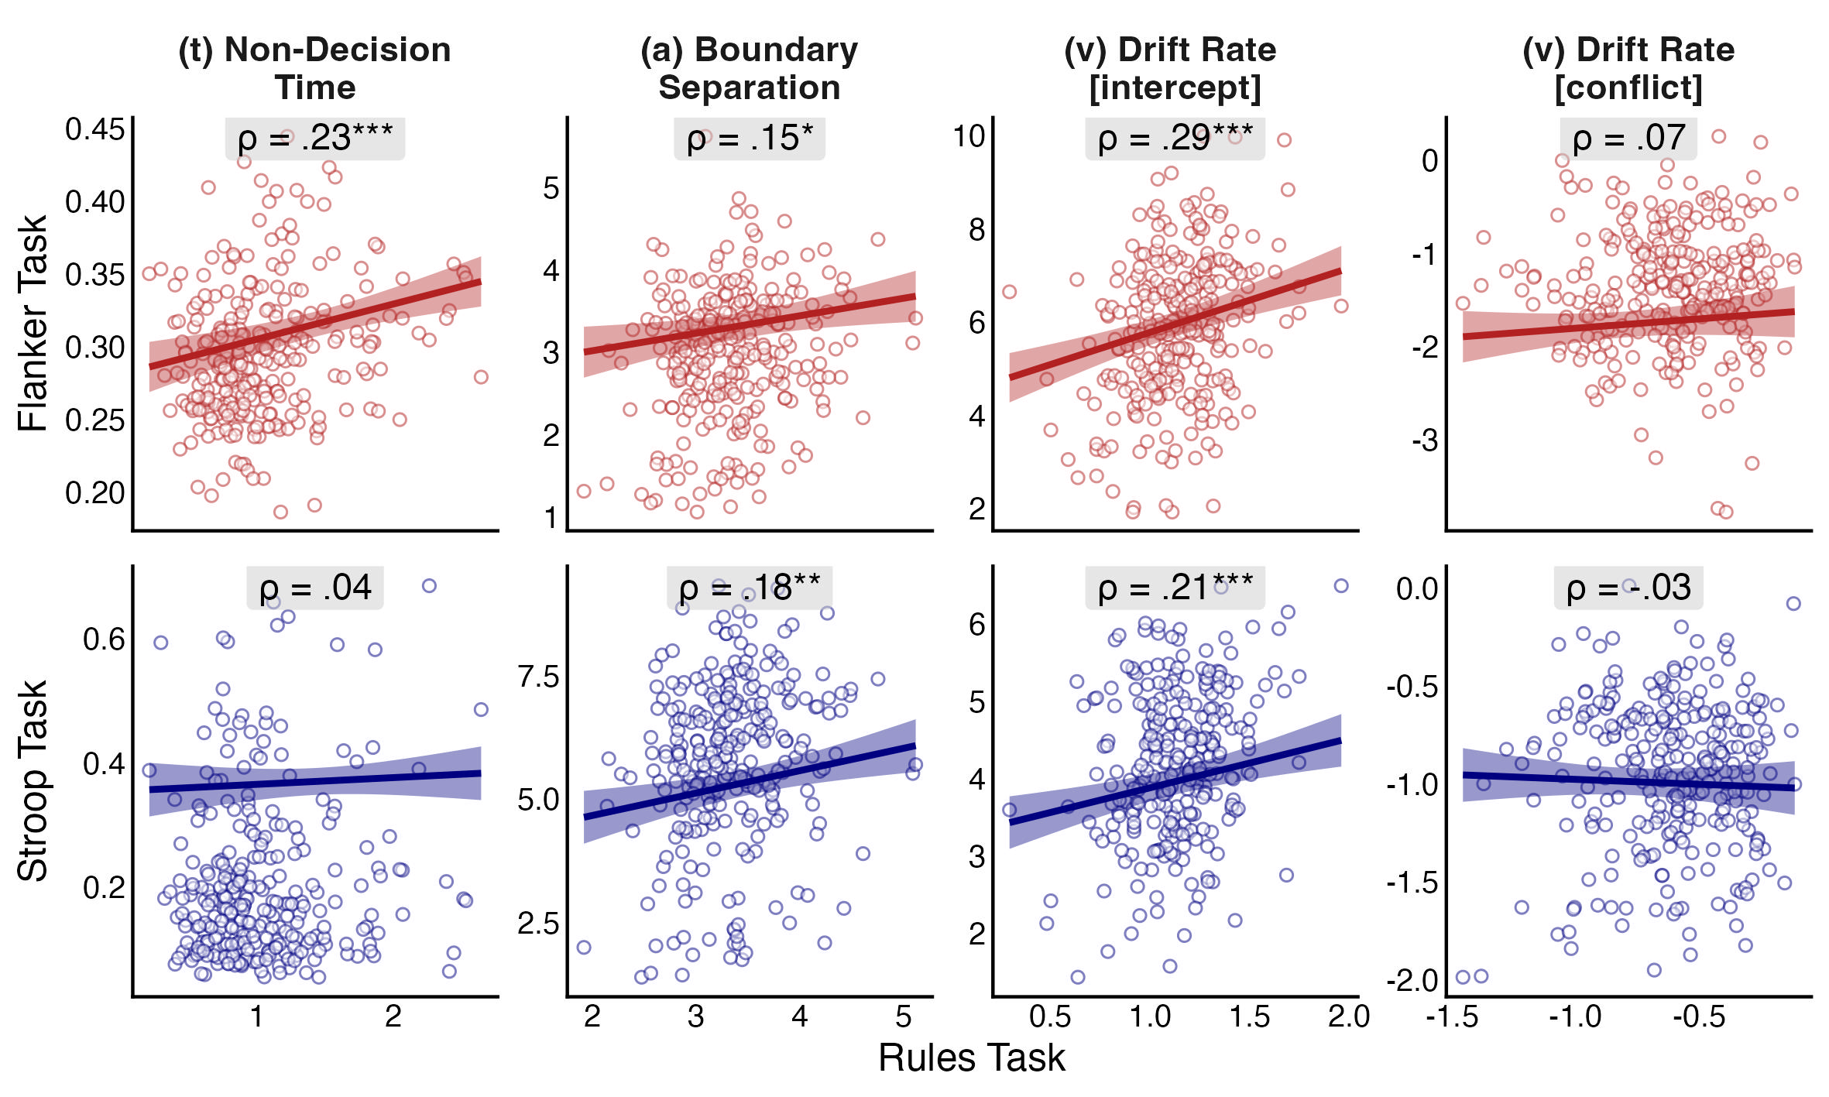
A
B

Slide 5
F₁
F₂
t_{F}
F₃
F₄
S₁
t_{G}
S₂
t_{S}
S₃
S₄
R₁
R₂
t_{R}
R₃
R₄

Slide 6
F₁
F₂
t_{F}
F₃
F₄
S₁
t_{G}
S₂
t_{S}
S₃
S₄
R₁
R₂
t_{R}
R₃
R₄

Slide 7
F₁
F₂
a_{F}
F₃
F₄
S₁
a_{G}
S₂
a_{S}
S₃
S₄
R₁
R₂
a_{R}
R₃
R₄

Slide 8
F₁
F₂
a_{F}
F₃
F₄
S₁
a_{G}
S₂
a_{S}
S₃
S₄
R₁
R₂
a_{R}
R₃
R₄

Slide 9
F₁
F₂
β_{0,F}
F₃
F₄
S₁
β_{0,G}
S₂
β_{0,S}
S₃
S₄
R₁
R₂
β_{0,R}
R₃
R₄

Slide 10
F₁
F₂
β_{0,F}
F₃
F₄
S₁
β_{0,G}
S₂
β_{0,S}
S₃
S₄
R₁
R₂
β_{0,R}
R₃
R₄

Slide 11
F₁
F₂
β_{1,F}
F₃
F₄
S₁
β_{1,G}
S₂
β_{1,S}
S₃
S₄
R₁
R₂
β_{1,R}
R₃
R₄

Slide 12
F₁
F₂
β_{1,F}
F₃
F₄
S₁
β_{1,G}
S₂
β_{1,S}
S₃
S₄
R₁
R₂
β_{1,R}
R₃
R₄

